Slide 1
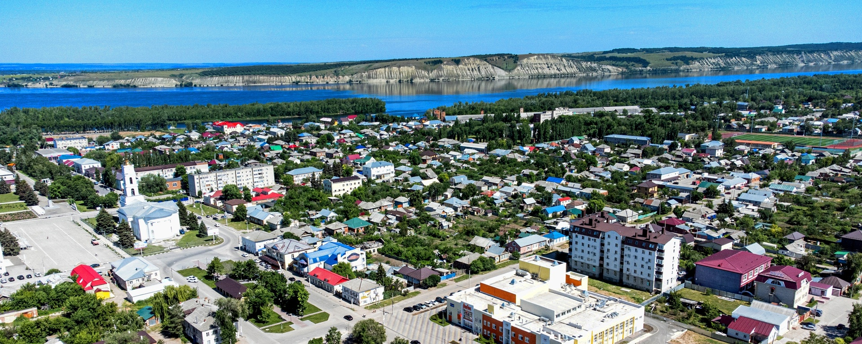

Администрация Марксовского муниципального района Саратовской области
ИНВЕСТИЦИОННЫЙ ПРОФИЛЬ
МАРКСОВСКОГО МУНИЦИПАЛЬНОГО РАЙОНА САРАТОВСКОЙ ОБЛАСТИ ДО 2025 ГОДА

Slide 2
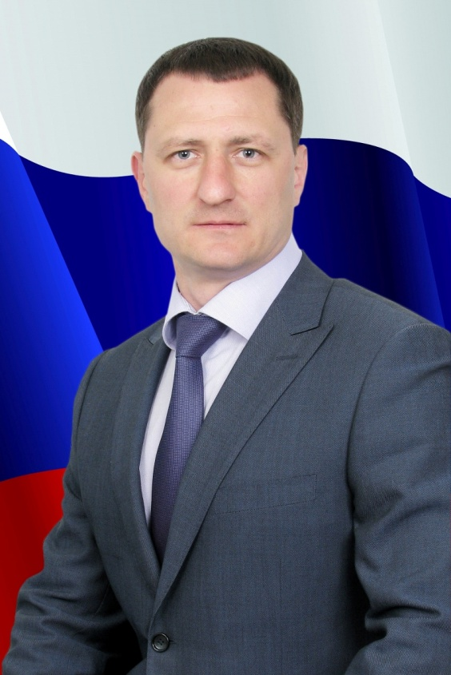
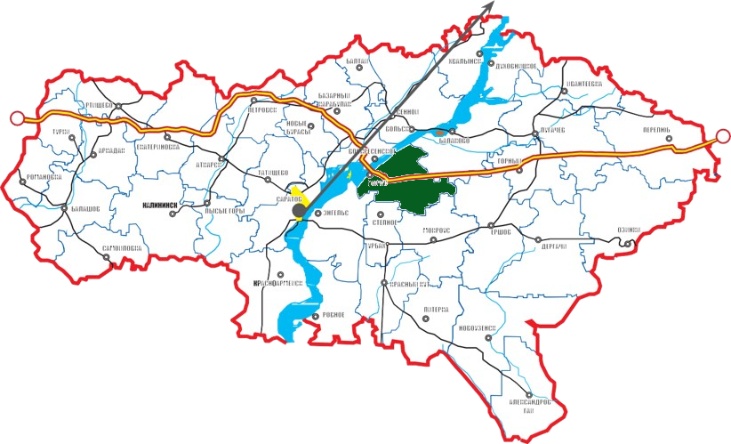

ОБЩАЯ ИНФОРМАЦИЯ МАРКСОВСКОГО МУНИЦИПАЛЬНОГО РАЙОНА
Марксовский район расположен в левобережной зоне Среднего Поволжья, граничит с районами: Энгельсским, Балаковским, Ершовским, Федоровским, Вольским, Советским, Воскресенским
Романов Дмитрий Николаевич –
Глава Марксовского
муниципального района
Площадь района – 2 910 км²
в состав входят 1 городское поселение и 6 сельских (56 сел)
Население: 57 899 человек
в том числе : городское 28 444,
сельское 29 455
трудоспособные: 32 745
МАРКС
САРАТОВ
Расстояние от районного центра до г. Саратова - 70
М-2 Трасса «Сызрань-Волгоград»
2 часа до Международного аэропорта «Гагарин»

Slide 3
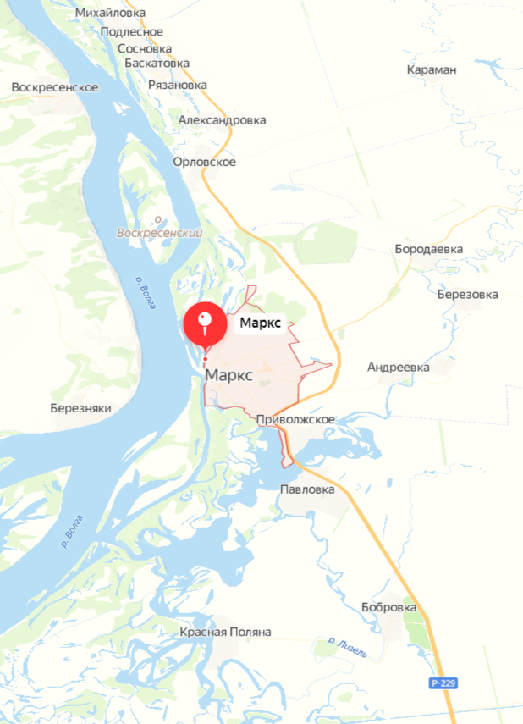


РЕСУРСЫ МАРКСОВСКОГО МУНИЦИПАЛЬНОГО РАЙОНА
Территория района находится в долине Волги и бассейнах рек Большой и Малый Караманы, Большой Иргиз, Малый Кушум, Маянга. В оврагах и балках располагаются многочисленные пруды, староречья, протоки
Климат на территории района континентально-засушливый с холодной зимой и жарким летом
Минерально-сырьевые ресурсы района представлены незначительными по объему месторождениями кирпичных глин и строительных песков
Площадь лесных угодий составляет 13967 га
Площадь водных угодий составляет 14300 га

Slide 4
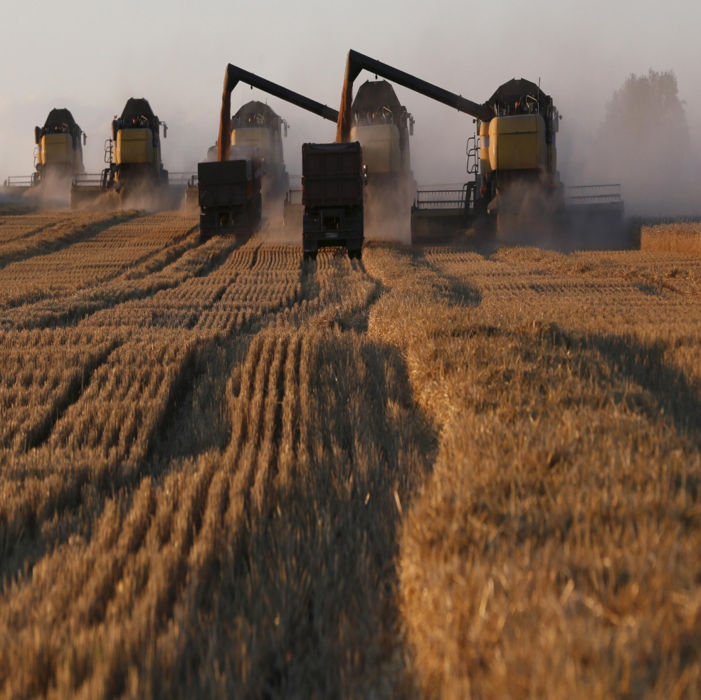
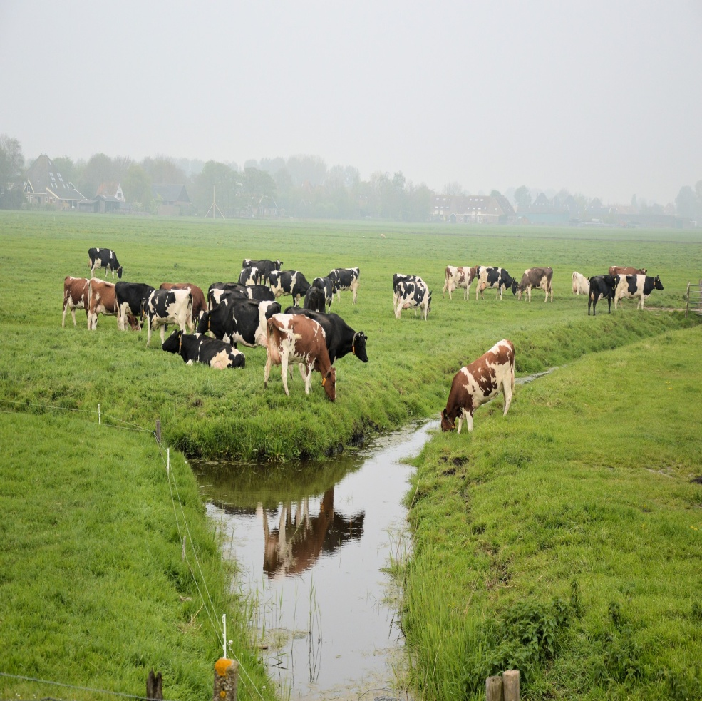
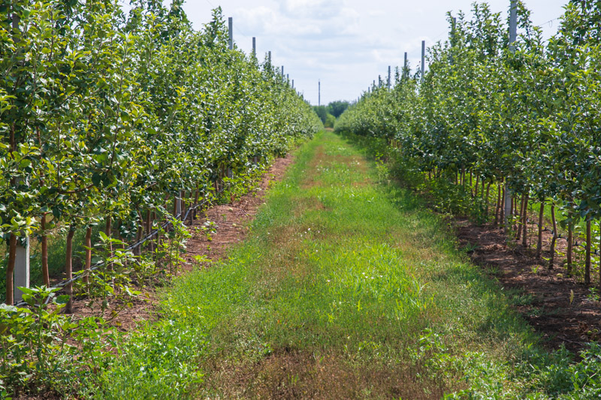
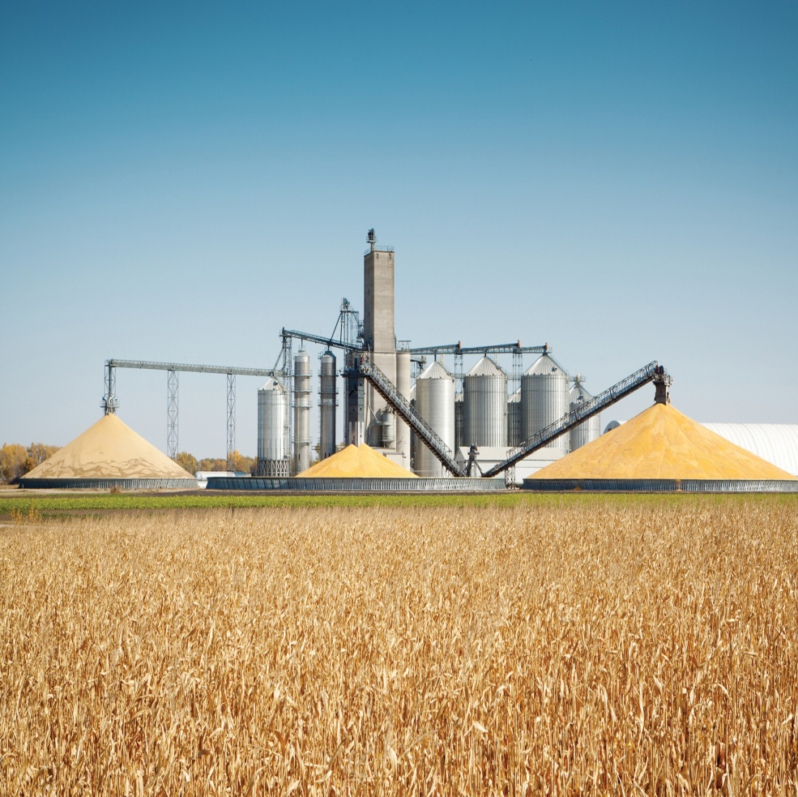
ПЕРСПЕКТИВНЫЕ НИШИ
Марксовский район относится к числу развитых районов Саратовской области
Благодаря территориальному расположению района и природно-климатическим условиям,
сельское хозяйство специализируется на выращивании зерновых культур, подсолнечника, картофеля, разведения КРС мясомолочного направления, активно развивается садоводство
Переработка сельскохозяйственного сырья в основном производится в г. Марксе

Slide 5
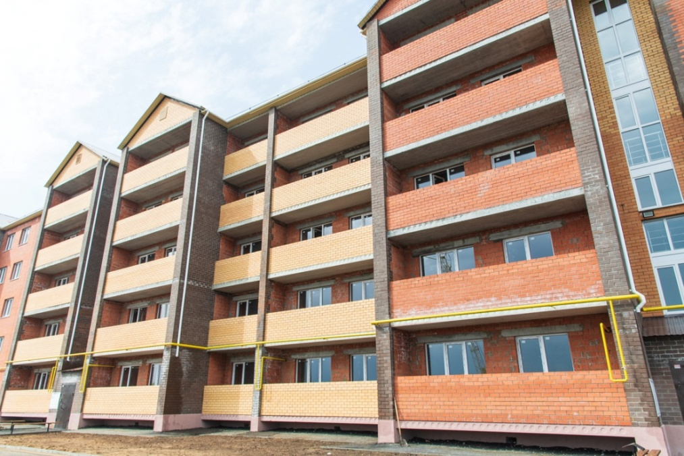
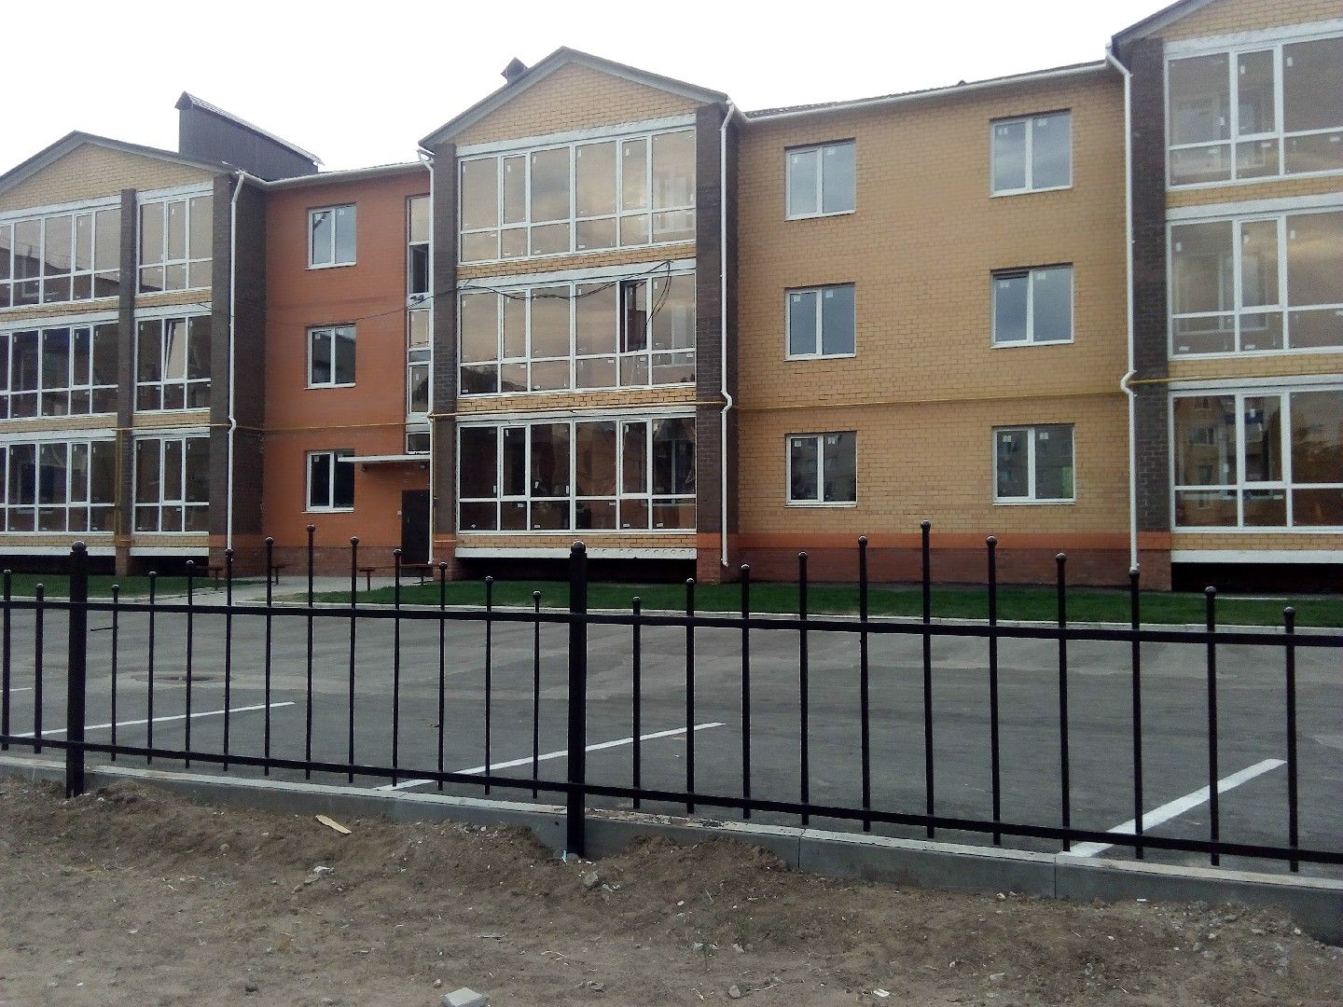
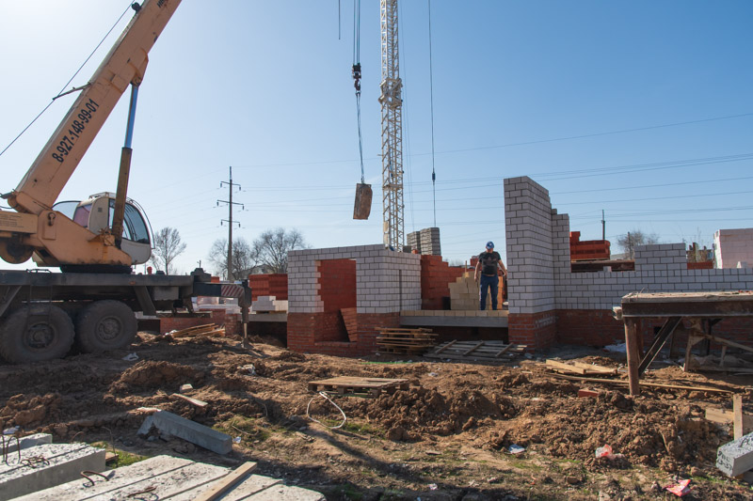
ПЕРСПЕКТИВНЫЕ НИШИ
В Марксовском районе активизировалась строительная отрасль
За последние 3 года завершено строительство четырех многоквартирных домов с обустройством прилегающей территорий
За 9 месяцев текущего года завершено строительство 2-х многоквартирных домов на сумму 170 млн.руб.
Продолжается строительство еще двух многоквартирных домов на 500 квартир

Slide 6
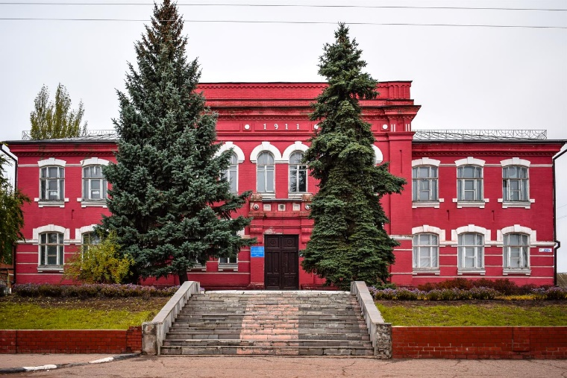

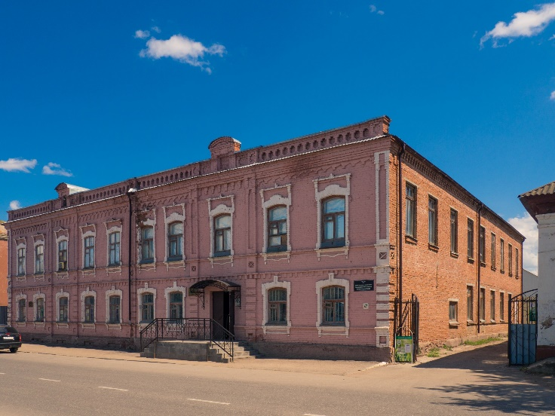

ОБРАЗОВАНИЕ МАРКСОВСКОГО МУНИЦИПАЛЬНОГО РАЙОНА
30 общеобразовательных учреждений
20 дошкольных учреждения
1 учреждение дополнительного образования
4 средних специальных учебных заведения
2 высших учебных заведения (представительства)
В школах района обучается 6094 человек; воспитанников в детских садах – 2431 чел.
Численность работников в образовательных учреждениях – 1634 человек,
в том числе 855 человек педагогов
Культурный отдых и досуг населения в районе обеспечивают:
37 учреждений культурно - досугового типа
библиотечная система – 36 библиотек
2 детские школы искусств
кинотеатр
музей
Количество кружков и спортивных секций - 548, с числом занятых в них детей – 5850

Slide 7
ЭКОНОМИКА МАРКСОВСКОГО МУНИЦИПАЛЬНОГО РАЙОНА
ПРОМЫШЛЕННОСТЬ
Индекс промышленного производства – 99,7 %
Наиболее значимые предприятия района
Наименование | Основной вид продукции | Среднесписочная численность работающих
ООО «НПФ «Моссар» | Производство прочих приборов, датчиков, аппаратуры и инструментов для измерения, контроля и испытаний | 1 212
ООО «Товарное хозяйство» | Производство рафинированных растительных масел и их фракций | 381
ОАО «Маслодел» | Производство молочной продукции | 178
ООО «Пивзавод-Марксовский» | Производство пищевых продуктов, пиво | 90
Объем отгруженной промышленной продукции по полному кругу предприятий в динамике, (млн. руб.):

Slide 8
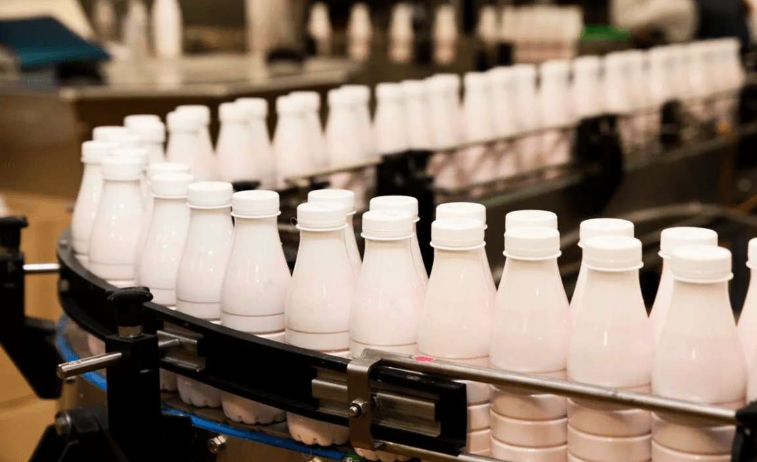
ЭКОНОМИКА МАРКСОВСКОГО МУНИЦИПАЛЬНОГО РАЙОНА
СЕЛЬСКОЕ ХОЗЯЙСТВО
Общая численность занятых в агропромышленном комплексе района составляет 2 566 чел.
Размер среднемесячной заработной платы по крупным и средним сельхозпредприятием составляет 42 580 руб.
Произведено продукции сельского хозяйства на сумму 8 273 млн. руб.
Общая площадь земель сельскохозяйственного назначения составляет 251,3 тыс. га, в том пашни– 191,1 тыс. га, многолетние насаждения – 143,3 тыс. га
Марксовский район является лидером
по производству молока в Саратовской области
Развитие животноводства можно считать одной
из главных, приоритетных отраслей, способных сохранить и увеличить рабочие места, улучшить благосостояние села и населения.

Slide 9
ЭКОНОМИКА МАРКСОВСКОГО МУНИЦИПАЛЬНОГО РАЙОНА
Малый и средний бизнес
Численность индивидуальных предпринимателей на 01.01.2023 г. составила – 1204 чел.
Число малых предприятий – 170 единиц, число самозанятых – 1606 ед.
Сумма уплаченных налогов в местный бюджет предприятиями малого бизнеса, млн.руб.
На сегодняшний день потребительский рынок муниципального района представлен – 617 объектами, в том числе:
- 453 объекта торговли
- 66 объектов общественного питания
- 93 объекта бытового обслуживания
- 1 рынок

Slide 10
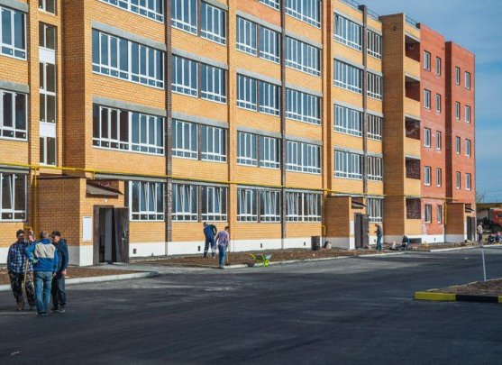
ЭКОНОМИКА МАРКСОВСКОГО МУНИЦИПАЛЬНОГО РАЙОНА
Строительство
Крупные строительные компании:
ООО «Марксстрой-С», ИП Ключников А.А.
Введено в действие жилья, тыс. кв. м
25,6
2021
2022

Slide 11
ДЕМОГРАФИЯ МАРКСОВСКОГО МУНИЦИПАЛЬНОГО РАЙОНА
Динамика численности населения, тыс.чел.
Динамика рождаемости и смертности

Slide 12
ЭКОНОМИКА МАРКСОВСКОГО МУНИЦИПАЛЬНОГО РАЙОНА

Slide 13
БЮДЖЕТ МАРКСОВСКОГО МУНИЦИПАЛЬНОГО РАЙОНА
Доходная часть бюджета, млн руб.
Доходы и расходы
консолидированного бюджета, млн.руб.
Доходы
Расходы

Slide 14
БЮДЖЕТ МАРКСОВСКОГО МУНИЦИПАЛЬНОГО РАЙОНА
Объем инвестиций в основной капитал, млн.руб.
Источники инвестиций
в основной капитал
23,7 %
46,6%
53,4%

Slide 15
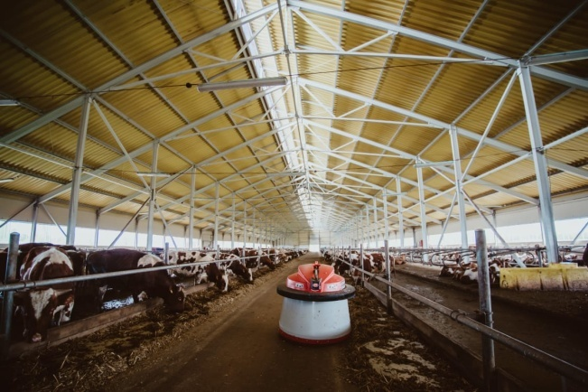
РЕАЛИЗОВАННЫЕ ИНВЕСТПРОЕКТЫ
ИП Ключников А.А.: строительство многоквартирного дома на сумму
100,0 млн. руб.
АО ПЗ «Трудовой»
Строительство 2-х коровников на 1300 голов
с доильным залом
286,4 млн.руб.
23,7 %
46,6%
ОOO «Эсплар»
строительство многоквартирного жилого дома
70,0 млн. руб.
АО ПЗ «Трудовой»
участок по строительству оросительных систем
389,0 млн.руб.
53,4%
ООО «ПСК «Геодор»
модернизация оборудования с целью повышения производительности
18,0
АО ПЗ «Трудовой»
строительство комплекса по выращиванию молодняка
191,7 млн.руб.

Slide 16
11
РЕАЛИЗУЕМЫЕ ПРОЕКТЫ МАРКСОВСКОГО РАЙОНА
1 | Министерство сельского хозяйства | реконструкция Комсомольской оросительной системы | 1200,0
2 | ООО «Яблоневый сад» | закладка яблоневого сада | 25,0
3 | ООО «НПФ «Моссар» | реконструкция производственного цеха №1 | 30,0
4 | ООО «Салмон» | организация рыбоводного хозяйства замкнутого цикла | 100,0
5 | АО ПЗ «Мелиоратор» | строительство доильно-молочного блока участок по строительству оросительных систем | 210,0 60,0
6 | АО ПЗ «Трудовой» | строительство многоквартирного жилого дома | 57,0
7 | ООО «Товарное хозяйство» | модернизация мощностей по приемке и сушке масличных культур | 20,0
8 | Физ. лицо Кузнецов А.Ю. | реконструкция здания бывшей женской гимназии под бутик-отель «Марксштад» | уточняется
9 | ИП Ключников А.А. | строительство многоквартирного жилого комплекса | уточняется
10 | ООО Агро «Л.Т.Д.» | Возведение комплекса зданий и сооружений для хранения зерна | 150,0

Slide 17
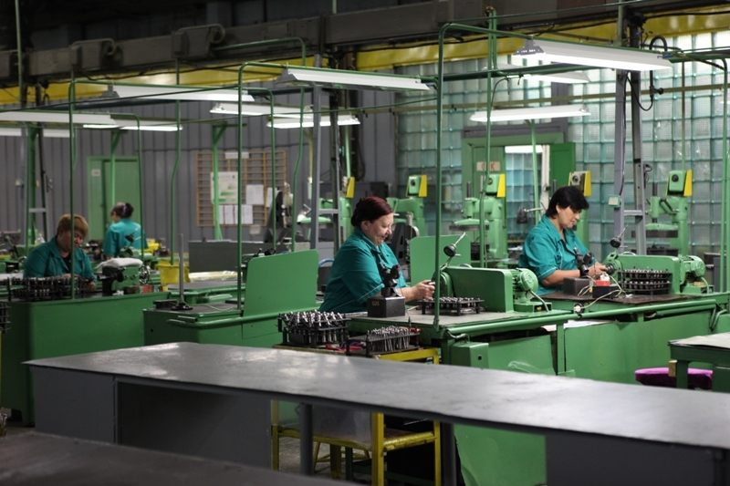
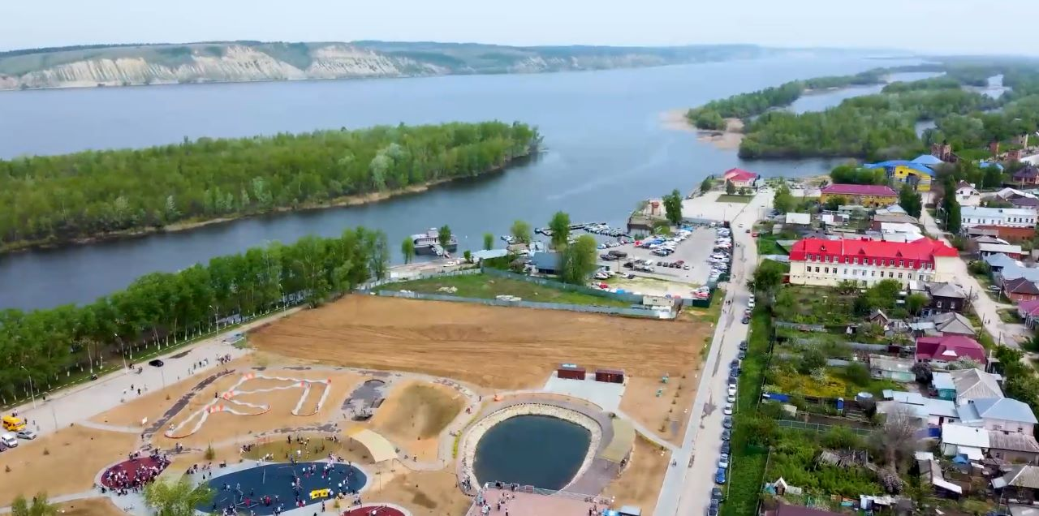
ПЛАНИРУЕМЫЕ ИНВЕСТИЦИОННЫЕ ПРОЕКТЫ
Сумма инвестиций 700 млн.руб.
Строительство гостиничного комплекса на территории «Хлебная Пристань» ( Уркаев О.Н.)
Строительство коровника на 600 голов
(АО ПЗ Мелиоратор)
Реконструкция инструментального цеха
(ООО ВДА)
Организация цеха по переработке молока
(АО ПЗ Трудовой)
Планируемые проекты на.
23,7 %

Slide 18
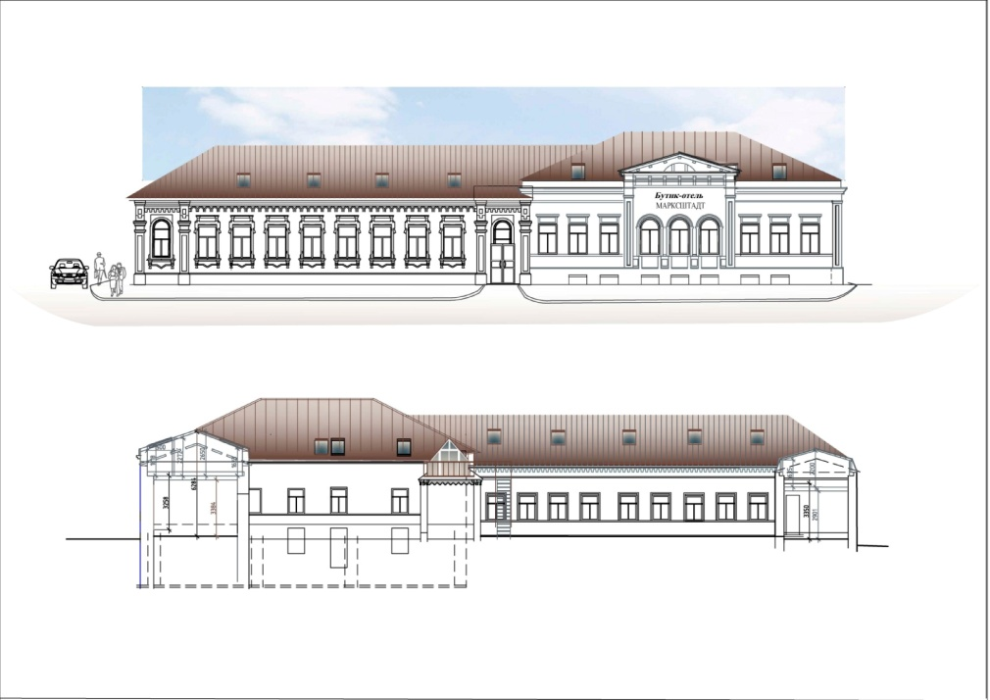
ИНВЕСТИЦИОННЫЕ НИШИ ТУРИСТИЧЕСКАЯ ДЕЯТЕЛЬНОСТЬ
На территории района находятся более 20 объектов туристической направленности, которые включают в себя гостиницы, базы отдыха и оздоровительные учреждения; 41 объект питания; краеведческий музей.
Приоритетные направления: событийный туризм, историко-культурный туризм, религиозный туризм, активный туризм, деловой туризм
ПЛАНЫ ПО РАЗВИТИЮ ТУРИЗМА:
Открытие Бутик-отеля «Марксштадт»
Строительство современного
гостиничного комплекса

Slide 19
АНАЛИЗ СИЛЬНЫХ И СЛАБЫХ СТОРОН
Слабые стороны
Зависимость бюджета от областных субсидий
Низкий уровень диверсификации экономики
Недостаточный уровень инновационного развития
Высокая стоимость ведения бизнеса (в том числе рабочей силы)
по сравнению с городами-конкурентами
Низкий уровень знания иностранных языков и бизнес-образования (по сравнению с крупными городами-конкурентами
Высокий уровень износа коммунальной инфраструктуры
Отсутствие железной дороги
Отсутствие водного пути сообщения с крупными городами
Экономический, туристический и деловой центр ПФО
Выгодное географическое положение, региональный транспортный центр
Значительный и сбалансированный бюджет района
Потенциал новых территорий, наличие свободных площадей (земли)
Наличие свободных инвестиционных площадок для развития туризма
Наличие квалифицированной рабочей силы
Развитый финансовый рынок ( по сравнению с другими районами области)
Наличие развитой ИКТ – инфраструктуры
Развитие мелиорации сельскохозяйственных земель
Наличие свободных объектов капитального строительства
12 . Широкие возможности для проведения досуга, широкий выбор баз отдыха
13. Положительная динамика развития общественных пространств (парки, пешеходные зоны, площади)
Сильные стороны
S W
Ухудшение внешнеэкономической конъюнктуры
Усиление международной конкуренции за инвесторов
Сдержанные темпы экономического роста России в целом
Негативные демографические тренды
Опережающее развитие соседних районов
Рост затрат на закупку и обслуживание импортной техники
Общие российские проблемы, связанные с низким уровнем защиты прав собственности, распространенностью неэкономических методов конкуренции
Недостаточный приток капитала на территорию района
9. Снижение ценовой конкурентоспособности российской экономики. Место для жизни
10. Рост качества жизни в крупных городах – конкурентах, усиление отставания от Москвы
T О
Возможности
Востребованность сельскохозяйственной продукции
Реализация программ комплексного развития сельскохозяйственных территорий и программа развития сельского предпринимательства
Развитость сектора ЛПХ
Востребованность продукции переработки (масло подсолнечное, молочная продукция, пиво)
Рост спроса на услуги рекреационных комплексов, в том числе на Глэмпинг
Развитие транспортной инфраструктуры
Угрозы
2
2

Slide 20

МЕХАНИЗМ РАБОТЫ С ИНВЕСТОРАМИ
Информационная поддержка
Предоставление льгот и преференции субъектам инвестиционной деятельности
Сопровождение проектов в режиме «Одно окно»
Совет по инвестициям
при главе Марксовского муниципального района
Внутренние инвесторы
Инвестиционный портал Марксовского муниципального района
Регистрация заявки не более 3 рабочих дней
Возврат заявки в случае неполного заполнения заявления
Осуществляется подбор площадки в течение 14 дней
Содействие в организации проведения презентационных мероприятий, направление писем и запросов в органы государственной власти
- Заявка инициатора инвестиционного проекта (инвестора)
Блок-схема по сопровождению инвестиционных проектов, реализуемых и (или) планируемых к реализации на территории Марксовского муниципального района
Мониторинг и разработка решений по совершенствованию системы «Одно Окно»
Освобождение от уплаты земельного налога сроком на 2 года по приоритетным для района направлениям (обрабатывающие производства, сельское хозяйство)
Освобождение на 50 % от уплаты земельного налога инвесторов, участников специального инвестиционного контракта на срок его действия
Сокращение сроков предоставления разрешительной документации для инвесторов по отдельным процедурам
Мероприятия по государственной регистрации договоров аренды и договоров купли-продажи, заключенных администрацией с организациями-инвесторами
Нефинансовые меры поддержки
Конкурсное размещение муниципального заказа
Поддержка ходатайств и обращений в федеральные органы государственной власти об оказании содействия инвесторам
Распространение позитивной информации об инвесторе в СМИ
Рассмотрение инвестиционных проектов
Адаптация инвестиционных проектов
Предложения по на развитие инвестиционной деятельности
Рассмотрение и согласование презентационных материалов, содержащих информацию инвестиционной деятельности
Рассмотрение проекта плана создания инвестиционных объектов
Регулярный мониторинг реализации инвестиционных проектов
Организация и проведение очных встреч с потенциальными инвесторами
Обеспечение непрерывного сопровождения по возможным мерам
Налаживание партнерских отношений
Оценка эффективности работы по привлечению внутренних инвесторов и внесение изменений
Факторы инвестиционного климата
Инвестиционные предложения
Гарантии и поддержка
Историческая справка
Правовая база
Инвестиционные проекты
Инвестиционные площадки
Инвестиционная карта
Фотогалерея
Контакты
Портал малого и среднего бизнеса Марксовского муниципального района
Информация о состоянии малого и среднего бизнеса
Финансовая поддержка
Защита прав потребителей
Опросы
Контакты

Slide 21

МЕХАНИЗМ РАБОТЫ С ИНВЕСТОРАМИ
Реестр инвестиционных проектов
Обратная связь инвесторов
Интеграция бизнеса в бизнес-сообщество района
Участие в конкурсе «Инвестор года»
- Ведение реестра инвестиционных проектов на территории Марксовского муниципального района
Включение инвесторов в реестр инвестиционных проектов
Поддержание актуальности реестра
Анализ реализации этапов проектов
Сбор обратной связи от инвесторов, находящихся на сопровождении
Сбор обратной связи от инвесторов, планировавших реализовать проект на территории ММР, но отказавшихся
- Обратная связь на инвестиционном портале Марксовского муниципального района
Совершенствование стандарта запуска проектов: применение мер поддержек, привлечение к открытию лидеров общественного мнения
Организация и проведение регулярных контактов с инвесторами , реализующие свои проекты
Проработка возможных тем для обсуждения – поддержка действующего бизнеса
ООО «Агрофорс»
ИП Ключников А.А.
Администрация Марксовского муниципального района

Slide 22
ФИНАНСОВЫЕ МЕРЫ ПОДДЕРЖКИ ИНВЕСТОРОВ
Освобождение на 50% от уплаты земельного налога инвесторов, участников специального инвестиционного контракта на срок его действия
Сокращение сроков предоставления разрешительной документации
для инвесторов по отдельным процедурам в 2 раза
23,7 %
Мероприятия по государственной регистрации договоров аренды и договоров купли - продажи, заключенных администрацией с организациями-инвесторами
НЕФИНАНСОВЫЕ МЕРЫ ПОДДЕРЖКИ ИНВЕСТОРОВ
Освобождение от уплаты земельного налога сроком на 2 года по приоритетным для района направлениям (обрабатывающие производства, сельское хозяйство, строительство)
Поддержка (направление) ходатайств и обращений в федеральные органы государственной власти об оказании содействия инвесторам
Конкурсное размещение муниципального заказа
Распространение позитивной информации об инвесторе в СМИ

Slide 23
РАЗВИТИЕ ИНВЕСТИЦИОННОЙ ДЕЯТЕЛЬНОСТИ
МЕРОПРИЯТИЯ ПО УЛУЧШЕНИЮ ИНВЕСТИЦИОННОГО КЛИМАТА
Актуализация свободных инвестиционных площадок, поиск и формирование
новых, подготовка технических заданий , съемка видеороликов в формате 360°
Размещение актуальной информации в СМИ и на Инвестиционном портале
для потенциальных инвесторов. Актуализация Инвестиционного паспорта района
Заключение соглашений о сотрудничестве с ресурсоснабжающими организациями
23,7 %
Встречи с руководителями предприятий, потенциальными инвесторами,
публикация позитивной информации об инвесторах и проектах
Разработка презентационного веб-сайта Марксовского муниципального района
Взаимодействие с АО «Корпорация развития СО»
Презентация продукции местных товаропроизводителей в рамках областных фестивалей
Возможность сопровождения инвестиционных проектов в режиме «Одно окно»
Оказание имущественной поддержки субъектам МСП

Slide 24






17
ВЗАИМОДЕЙСТВИЕ С ФЕДЕРАЛЬНЫМИ И РЕГИОНАЛЬНЫМИ ВЕДОМСТВАМИ
МИНИСТЕРСТВО ИНВЕСТИЦИОННОЙ ПОЛИТИКИ САРАТОВСКОЙ ОБЛАСТИ
АО «КОРПОРАЦИЯ РАЗВИТИЯ САРАТОВСКОЙ ОБЛАСТИ»
Некоммерческая микрокредитная компания Фонд микрокредитования субъектов малого предпринимательства Саратовской области

Slide 25
СВОБОДНЫЕ ИНВЕСТИЦИОННЫЕ ПЛОЩАДКИ
МАРКСОВСКОГО МУНИЦИПАЛЬНОГО РАЙОНА
№ | Адрес места расположения площадки | Предложения по использованию | Площадь, кв.м
1 | г. Маркс ( ООО «ВДА») | Для промышленного производства | 155,8
2 | г. Маркс, ДСОЛКД Орленок | Для размещения лыжной базы | 247
3 | с. Сосновка | Для с/х производства, организации тепличного хозяйства | 257667
4 | с. Бородаевка | Для с/х производства, организации тепличного хозяйства | 29026
5 | г. Маркс (бывшая территория войсковой части) | Среднеэтажная жилая застройка | 8139,2
6 | с. Звонаревка | Птицеводство | 14500
7 | г. Маркс, ул. Мамина, д.12А | Для объектов дорожного сервиса | 4891
8 | с. Красная Поляна | Для организации базы охотников и рыболовов | 20000
9 | г. Маркс ( АО «Алтаец») | Для приемки, размещения и хранения строительных материалов | 5000
10 | г. Маркс ( район мельницы) | Для размещения базы отдыха | 6551

Slide 26
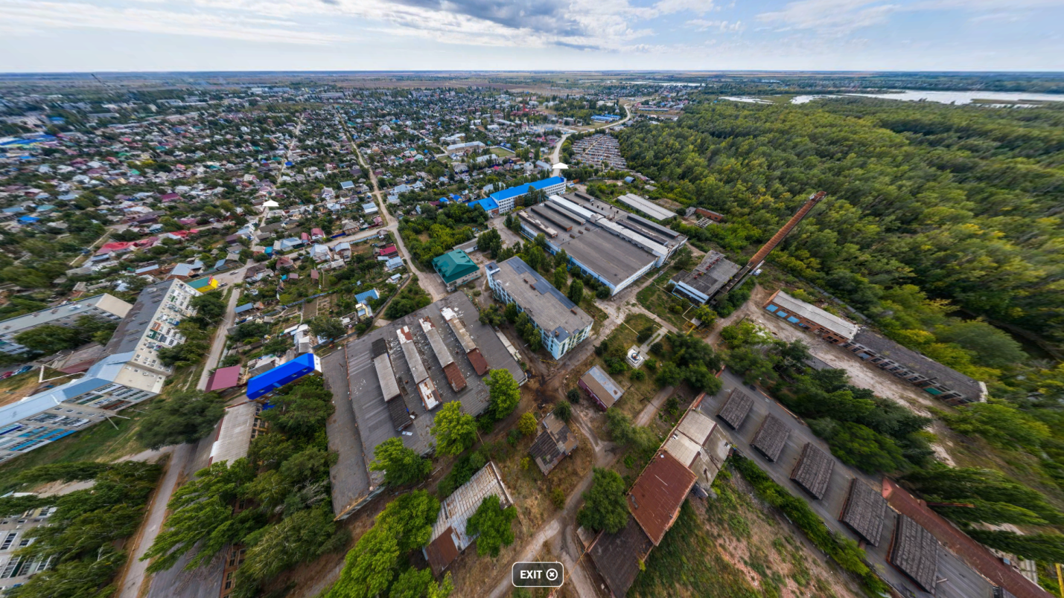
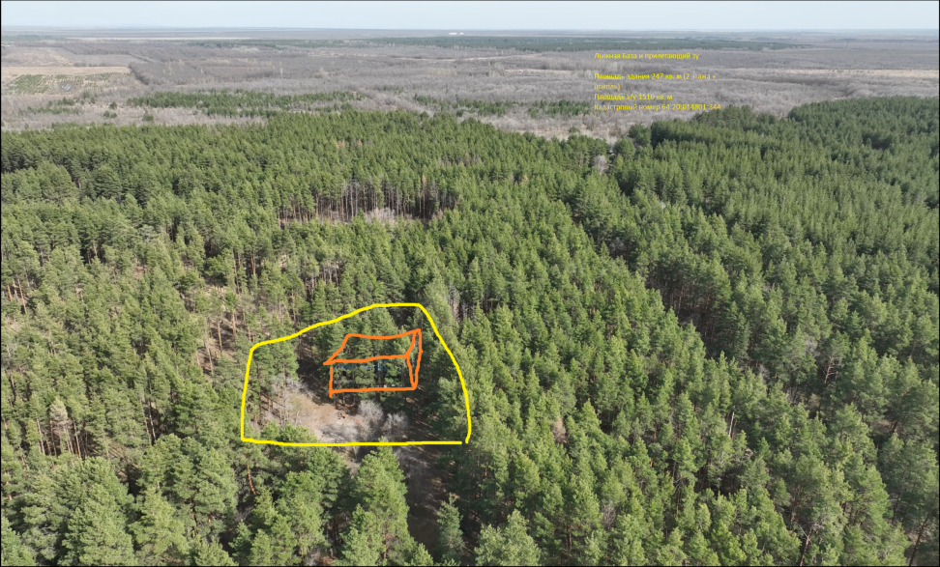
14
СВОБОДНЫЕ ИНВЕСТИЦИОННЫЕ ПЛОЩАДКИ
1. Название площадки: территория ОАО «Волгодельаппарат»
Адрес: Саратовская область, Марксовский район, г. Маркс, ДСОЛКД Орленок,з/у 1
Кадастровый номер: (64:44:010110:614, 64:44:010110:86,64:44:010110:685)
Площадь: 155,865 кв.м
Категория земель,: производство
Инфраструктура: имеется газ, отопление, электроэнергия, водоснабжение,
канализация, котельные установки
Предложение по использованию площадки: для размещения промышленного
производства
2. Название площадки: Оздоровительный комплекс «Орленок»
Адрес: Саратовская область, г. Маркс, ул. 4-я Линия, д.2
Кадастровый номер: 64:20:014801:344
Площадь: 1510 кв.м
Категория земель: земли особо охраняемых территорий и объектов
Инфраструктура: до ближайшей точки подключения км газ-2, электроэнергия-1,5,
водоснабжение-1,8, канализация-5
Предложение по использованию площадки: для размещения лыжной базы

Slide 27
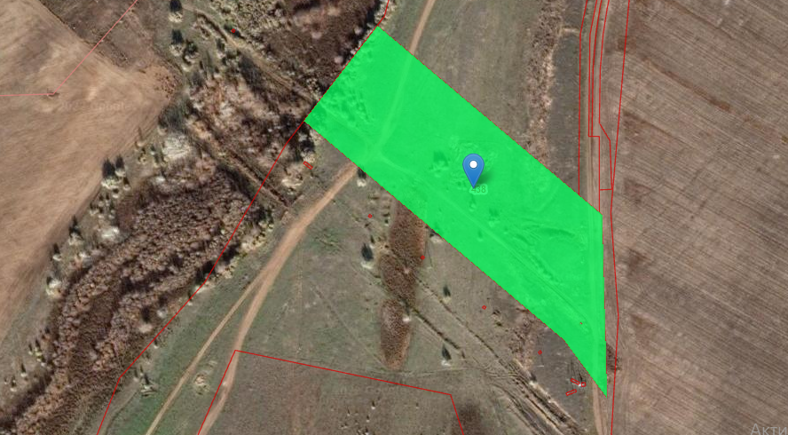
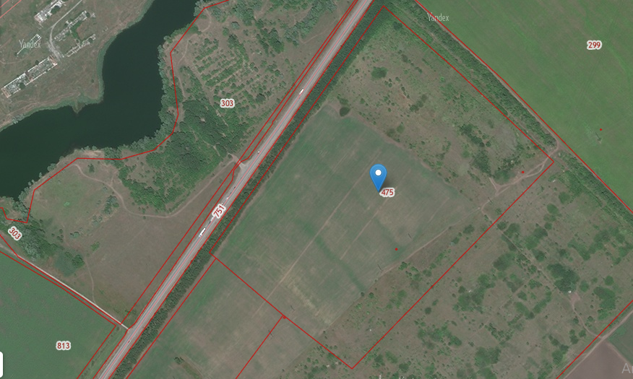
14
СВОБОДНЫЕ ИНВЕСТИЦИОННЫЕ ПЛОЩАДКИ
3. Название площадки: Земельный участок
Адрес: Саратовская область, Марксовский район, с. Сосновка, ул. Ленина д.22/2
Кадастровый номер: 64:20:013202:475
Площадь: 257667 кв.м
Категория земель: земли населенных пунктов
Инфраструктура: отсутствует
Предложение по использованию площадки: производство сельскохозяйственной продукции растениеводства, животноводства, тепличного хозяйства
4. Название площадки: земельный участок
Адрес: Саратовская область, Марксовский район, Осиновское МО
Кадастровый номер: 64:20:030101:438
Площадь: 29026 кв.м
Категория земель: земли сельскохозяйственного назначения
Инфраструктура: отсутствует
Предложение по использованию площадки: производство сельскохозяйственной продукции растениеводства, животноводства, тепличного хозяйства

Slide 28
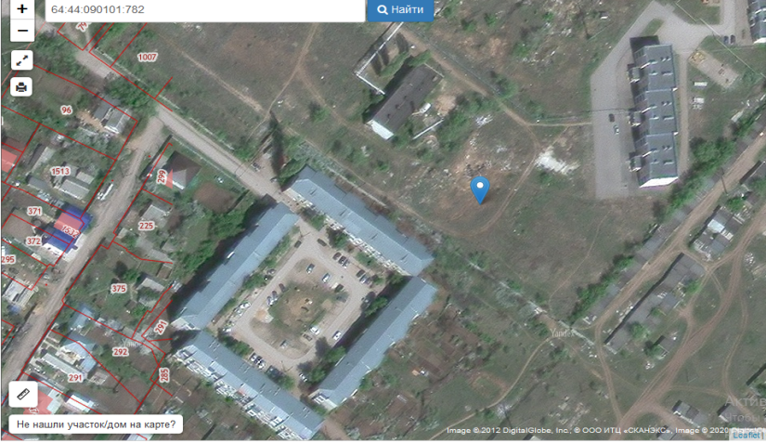
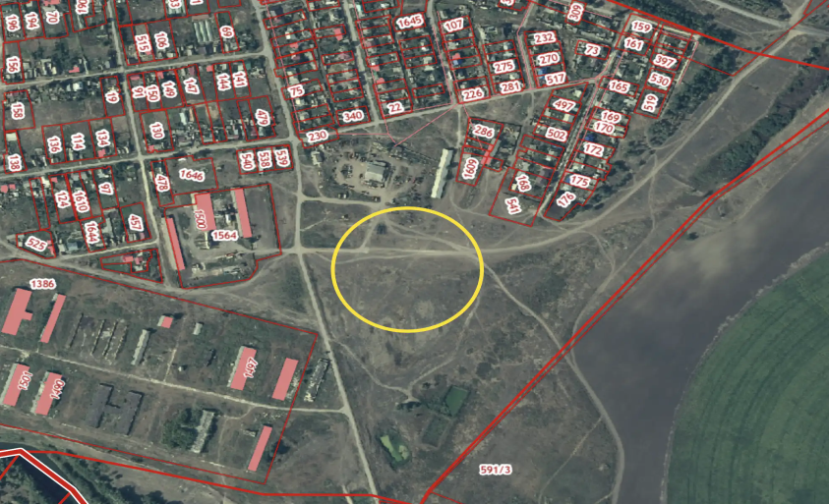
14
СВОБОДНЫЕ ИНВЕСТИЦИОННЫЕ ПЛОЩАДКИ
5. Название площадки: Среднеэтажная жилая застройка
Адрес: Саратовская область, г. Маркс, ул.Куйбышева
Кадастровый номер: 64:44:090101:782
Площадь: 8139,2 кв.м
Категория земель: земли населенных пунктов
Инфраструктура: отсутствует
Предложение по использованию площадки: строительство многоквартирного жилого дома средней этажности
6. Название площадки: организация птицеводства
Адрес: Саратовская область, Марксовский район, с.Звонаревка
Кадастровый номер: 64:20:012701
Площадь: 14500 кв.м
Категория земель: земли населенных пунктов
Инфраструктура: отсутствует
Предложение по использованию площадки: создание птицеводческого комплекса

Slide 29
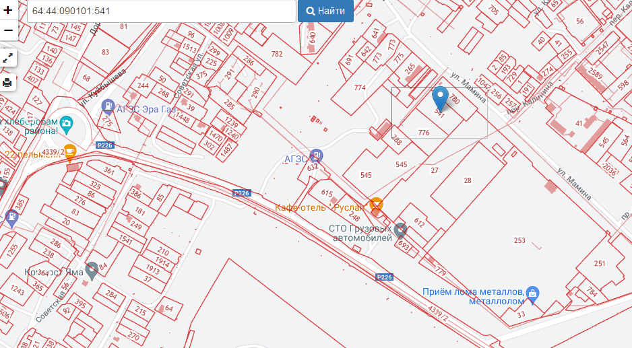
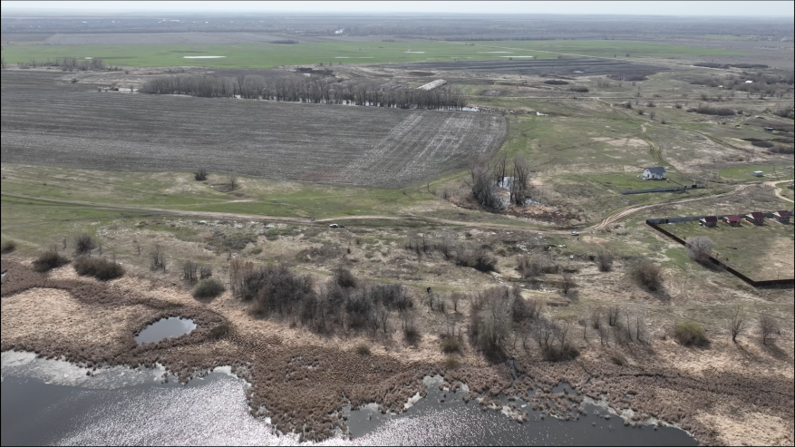
14
СВОБОДНЫЕ ИНВЕСТИЦИОННЫЕ ПЛОЩАДКИ
7. Название площадки: объекты дорожного сервиса
Адрес: Саратовская область, г. Маркс, ул. Мамина, д.12 А
Кадастровый номер: 64:44:090101:541
Площадь: 4891 кв.м
Категория земель: земли населенных пунктов
Инфраструктура: отсутствует
Предложение по использованию площадки: под размещение объектов дорожного сервиса в пределах населенного пункта
8. Название площадки: Земельный участок для охоты и рыбалки
Адрес: Саратовская область, Марксовский район, село Красная Поляна
Кадастровый номер: 64:20:050201
Площадь: 15000 кв.м
Категория земель: земли населенных пунктов
Инфраструктура: отсутствует
Предложение по использованию площадки: для организации охоты и рыбалки

Slide 30
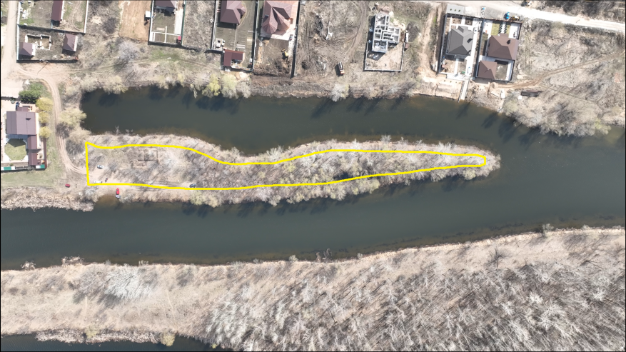
14
СВОБОДНЫЕ ИНВЕСТИЦИОННЫЕ ПЛОЩАДКИ
9. Название площадки: АО «Алтаец»
Адрес: Саратовская область, г. Маркс, ул. 10-я линия
Кадастровый номер: 64:44:030111:85
Площадь: 5000 кв.м
Категория земель: земли населенных пунктов
Инфраструктура: имеется газ, отопление, электроэнергия, канализация-городская
Предложение по использованию площадки: для приемки, размещения и хранения строительных материалов
10. Название площадки: база отдыха
Адрес: Саратовская область, г. Маркс, ул. Кирова, д.2А
Кадастровый номер: 64:44:020101:1389
Площадь: 6551 кв.м
Категория земель: земли населенных пунктов
Инфраструктура: отсутствует
Предложение по использованию площадки: для размещения базы отдыха

Slide 31

АКТУАЛЬНЫЕ ЗАДАЧИ
Создание благоприятной для инвестиций административной среды
1
2
Обеспечение режима максимальной информационной открытости для потенциальных инвесторов
3
Поддержка новых и действующих инвесторов

Slide 32

ОПРОС НАСЕЛЕНИЯ И ПРЕДПРИНИМАТЕЛЕЙ ПО КАЧЕСТВУ ЖИЗНИ И БИЗНЕСА
Потребность в субсидиях из областного бюджета на развитие субъектов МСП
Отток молодых спецмалистов из-за нехватки рабочих мест и уровня заработной платы
Реконструкция объектов культуры – создание креативных кластеров – для развития молодежи
Потребность в развитии социальной инфраструктуры (детских площадок, спортивных комплексов, территроий оющего пользования (пляжей, стадионов) – создание вело-трасс и лыжных трасс
Нехватки узких специалистов в медицинской сфере

Slide 33
ОБРАЗ БУДУЩЕГО
Тэги образа будущего
Комфортный для проживания город
Качественное здравохранение
Развитый туризм
Доступное комфортное жилье
Развитый досуг, социальная сфера
Формирование долгосрочного бюджета
Сверхидея: развитие туризма, улучшение городской среды и возврат молодежи на территорию района

Slide 34



Региональная поддержка инвестиционных проектов
МИНИСТЕРСТВО ИНВЕСТИЦИОННОЙ
ПОЛИТИКИ САРАТОВСКОЙ ОБЛАСТИ
АО «КОРПОРАЦИЯ РАЗВИТИЯ
САРАТОВСКОЙ ОБЛАСТИ»
НЕКОММЕРЧЕСКАЯ МИКРОКРЕДИТНАЯ КОМПАНИЯ ФОНД МИКРОКРЕДИТОВАНИЯ СУБЪЕКТОВ МАЛОГО ПРЕДПРИНИМАТЕЛЬСТВА САРАТОВСКОЙ ОБЛАСТИ
г. Саратов, ул. Рабочая 145 А, 11 этаж
8 (8452) 69-52-62 mininvest@saratov.gov.ru
г. Саратов, ул. Рабочая 145 А, 9 этаж
8 (8452) 79-69-96 |aokrso@mail.ru
г. Саратов ул. Краевая, д. 85 офис № 301 (8452) 75-64-11 |fond@fmco.ru
Центр поддержки экспорта
Саратовской области
Фонд развития промышленности
Саратовской области
г. Саратов, ул. Рабочая 145 А, 9 этаж
8 (8452) 744-220 cpexport64@gmail.com
г. Саратов, ул. Краевая, д. 85
8 (8452) 244-400 info@frp64.ru

Slide 35

КОНТАКТЫ ДЛЯ ИНВЕСТОРОВ
Романов Д.Н.
Заместитель главы администрации Марксовского муниципального района
Актаев А.Ж.
Глава Марксовского муниципального района
г.Маркс, пр.Ленина, д.18
Тел.: 84567 5-55-55
Эл.почта: marksadm@mail.ru
Главный специалист отдела экономики управления экономического развития и торговли администрации ММР
Солдатова В.В.
Начальник управления экономического развития и торговли администрации ММР
Шепелева Е.В.
г.Маркс, пр.Ленина, д.18
Тел.: 84567 5-11-26
Эл.почта: marks-econom@mail.ru
г.Маркс, пр.Ленина, д.18
Тел.: 84567 5-12-01
Эл.почта: marksadm@mail.ru
Аврамиди М.В.
Начальник отдела экономики управления экономического развития и торговли администрации ММР
г.Маркс, пр.Ленина, д.18
Тел.: 84567 5-11-26
Эл.почта: marks-econom@mail.ru
г.Маркс, пр.Ленина, д.18
Тел.: 84567 5-11-26
Эл.почта: marks-econom@mail.ru
40

